Slide 1
まったり～村の小さな農園 里山reトリート響 北山郷子
2024年6月18日 IBARAKI里・山・トレイルプロジェクト 第2回プレ講座
「地域の持続性につながるニューツーリズム」

Slide 2
目次
●まったり～村の紹介
歩みと現在
観光コンテンツ
在来小豆「娘来た」
農泊
●IBARAKI里・山・トレイルプロジェクトに参加して
1．伴走支援を通して
2. 昨年度の考案した体験コンテンツ
3．常陸国ロングトレイルモニターツアーを受け入れて
●今後の取り組みについて

Slide 3
まったり～村の紹介 ～あゆみと今～
●2005年
パーマカルチャー講座受講
●2006年
常陸太田市里美地区にて農園を始める
●2012年
築300年の古民家に引っ越し 地大豆 豆腐工房はじめる
●2019年
農家民泊「里山reトリート響」スタート
1

Slide 4
まったり～村の紹介 ～あゆみと今②～
「パーマカルチャー」とは？
「持続可能な社会を
つくるための
暮らしのデザイン体系」 パーマネント・カルチャー
の略
〈農園を始めた目的〉
循環する暮らしを
体験する場を
人々に提供すること
1:20

Slide 5
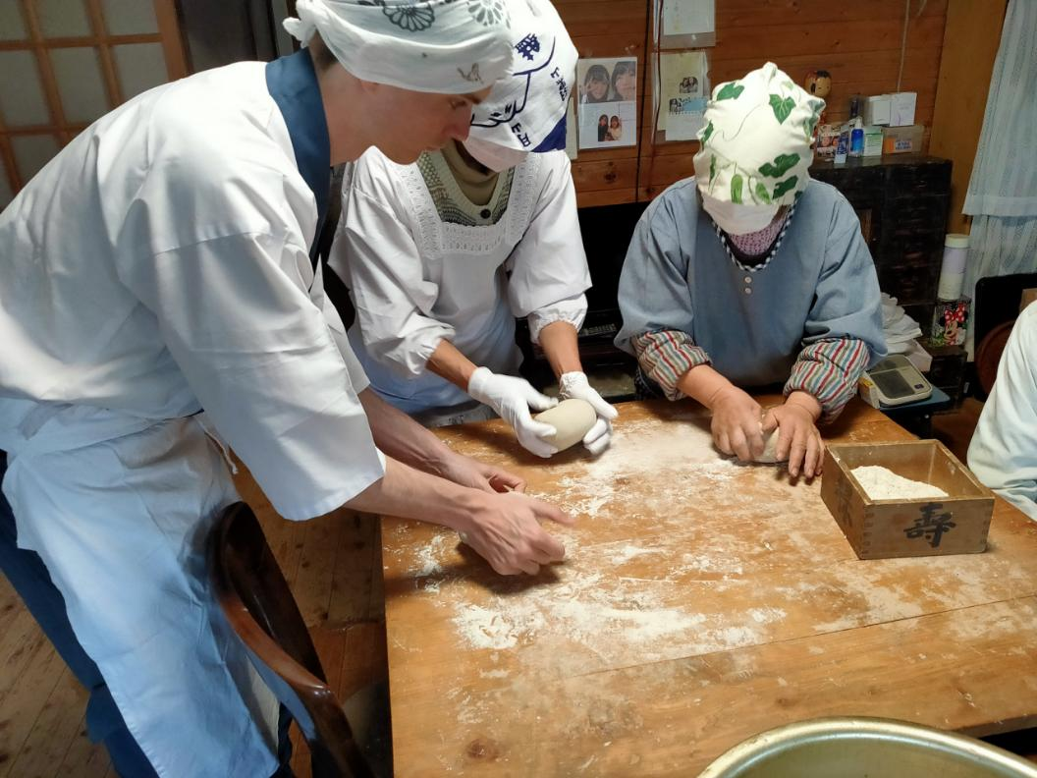
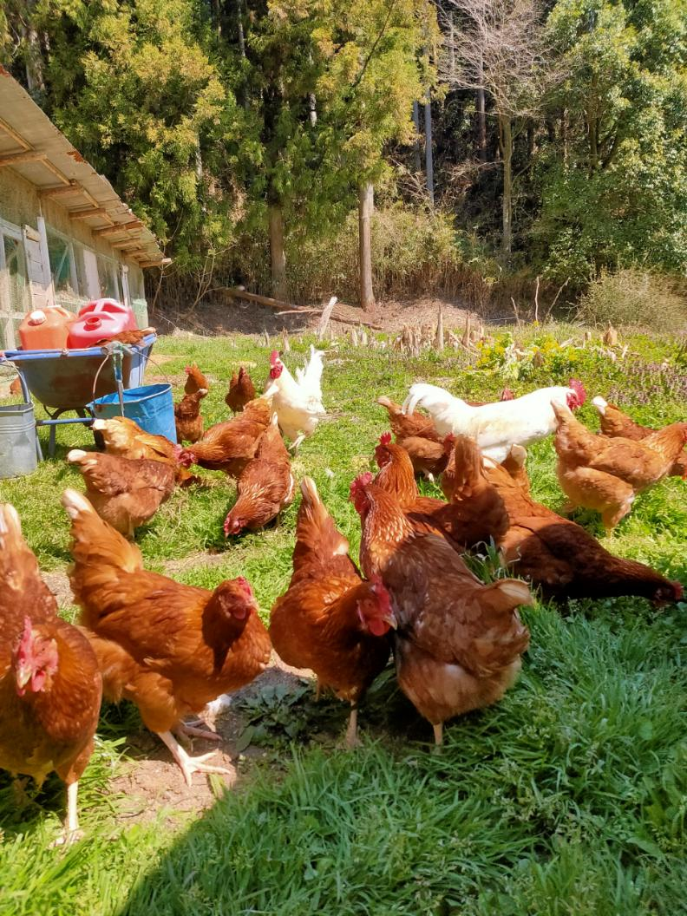
まったり～村の紹介 ～あゆみと今③～
【現在】 〈農〉
平飼い養鶏
在来種の豆17種類
人力 里山田んぼのお米
〈泊〉
・WWOOF Japan
・田舎ホームステイ
・教育民泊
1:40

Slide 6
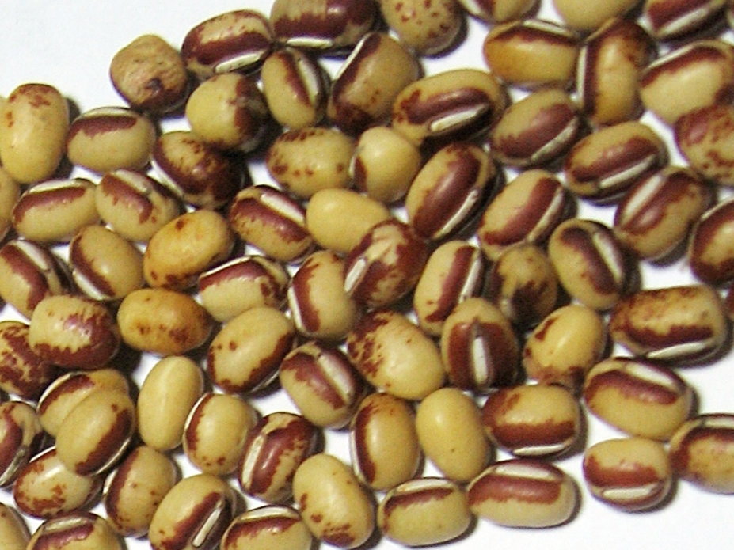
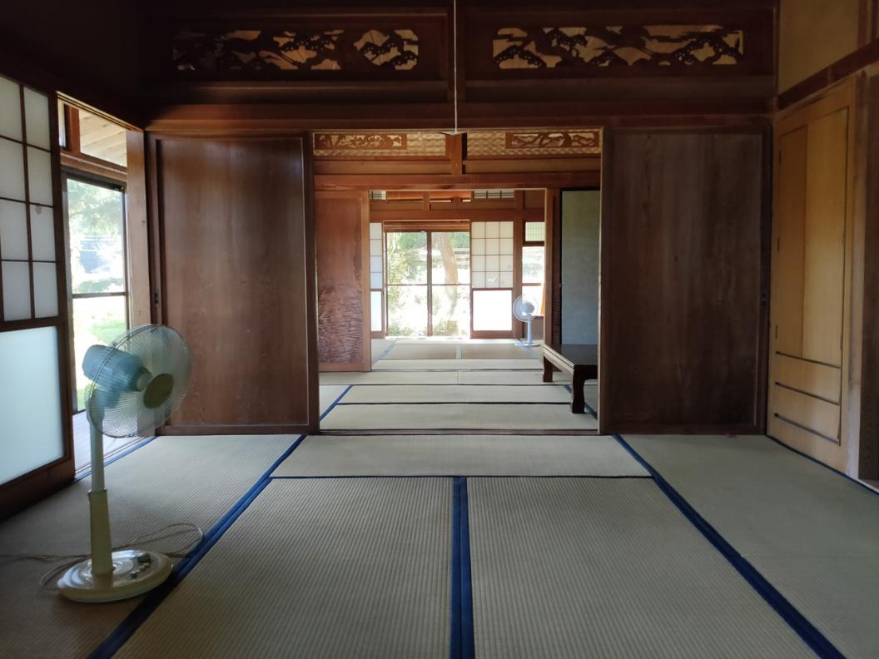
観光コンテンツになりうるもの
常陸太田市 在来小豆
「娘来た」
農家民泊
「里山reトリート響」
2

Slide 7
常陸太田市在来小豆 「娘来た」
2016年「娘来た栽培会」発足
目的： 多様で豊かな農と食を継承し 地域で繋がり合っていくこと
12軒の農家と14軒の契約店
2:20

Slide 8
常陸太田市在来小豆 「娘来た」②
💛「娘来た」を使っているお店💛
山のcafe sasahara 常陸太田市・カフェ caya（カヤ） 笠間市・焼き菓子
Rosenburg（ローゼンブルク） 日立市・パン うのしまヴィラ カフェ&ダイニング 海音 （シーネ） 日立市・旅館 言の葉 笠間市・カフェ 栗原農園 常陸太田市・おこわ
亀じるし 水戸市・製菓
Gateau Daisy（ガトーデイジー） 常陸太田市・カフェ
アトリエ・マドレーヌ 日立市・菓子
AyumuAguriベーカリー 常陸太田市・パン
パンヤ・クルート 水戸市・パン
2:40

Slide 9
農家民泊「里山reトリート響」
2019年START
〈リトリート〉
日常と離れた自然の中で、心や体を人間が本来持つ心地よい状態へと取り戻すお手伝いをする場所
〈reトリート〉
自然を繰り返し手入れしていくことで、毎年季節季節に自然からの恵みをごちそうになれる。 人間からも、自然に対して 再びケアして繋がりを取り戻していく場所。
3

Slide 10
農家民泊「里山reトリート響」
〈WWOOF Japan〉
・世界的な仕組み ・お手伝いと、
滞在・食材のトレード ・年会費以外にホストとゲスト間にはお金は発生しない
〈田舎ホームステイ〉
「家族のような滞在」を目的に、 社会の問題を解いていく姿勢に共感
〈教育民泊〉 「里美山村交流会」が受け皿となり、地域で子どもたちを受け入れる取り組み。
3:20

Slide 11
農家民泊「里山reトリート響」
〈2023年受け入れ実績〉 ・WWOOFer 13組 フランス、ドイツ、オランダ、イギリス、日本、香港 滞在期間 2日～6か月（1か月1組、2か月1組、6か月1組、通常1～2週間くらい）
1組当たりの人数 1人～2人
受け入れ態勢 1度に2組まで 3人まで 目的 もっと深い日本を知りたい。田舎の環境に身を置きたい。日本人と本当の触れ合いをしたい
・田舎ホームステイ 8組 日本、または在日（マカオ、ロシア、イギリス、中国）
滞在期間 4日～1か月
1組当たりの人数 1人～5人
受け入れ態勢 1度に2組まで 目的 里山や有機農家、環境に配慮した暮らしを体験したい。静かな環境に身を置きたい。 ・教育民泊 コロナにより休止
・その他 自農園HPより 日本、オーストラリア、アメリカ
3:40

Slide 12
卵採りと庭でランチ
4

Slide 13
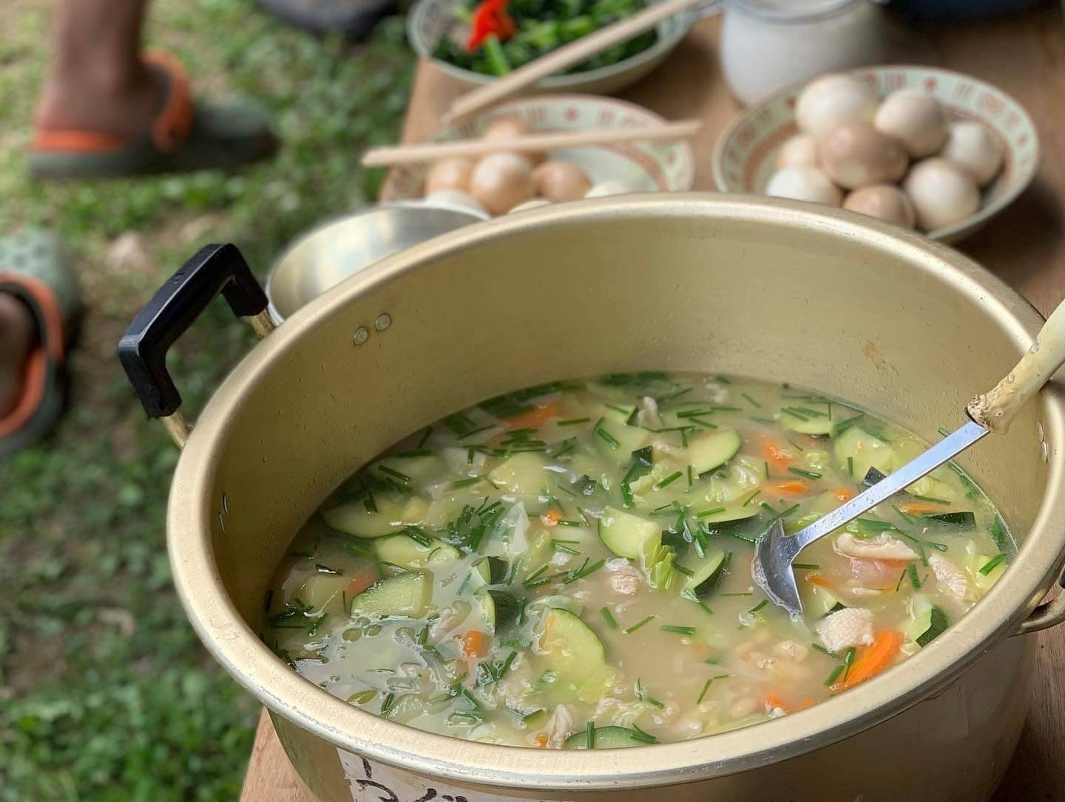
田植え体験と夏野菜けんちん汁
4:20

Slide 14
おばあちゃんと豆の選別 お茶摘み
4:40

Slide 15
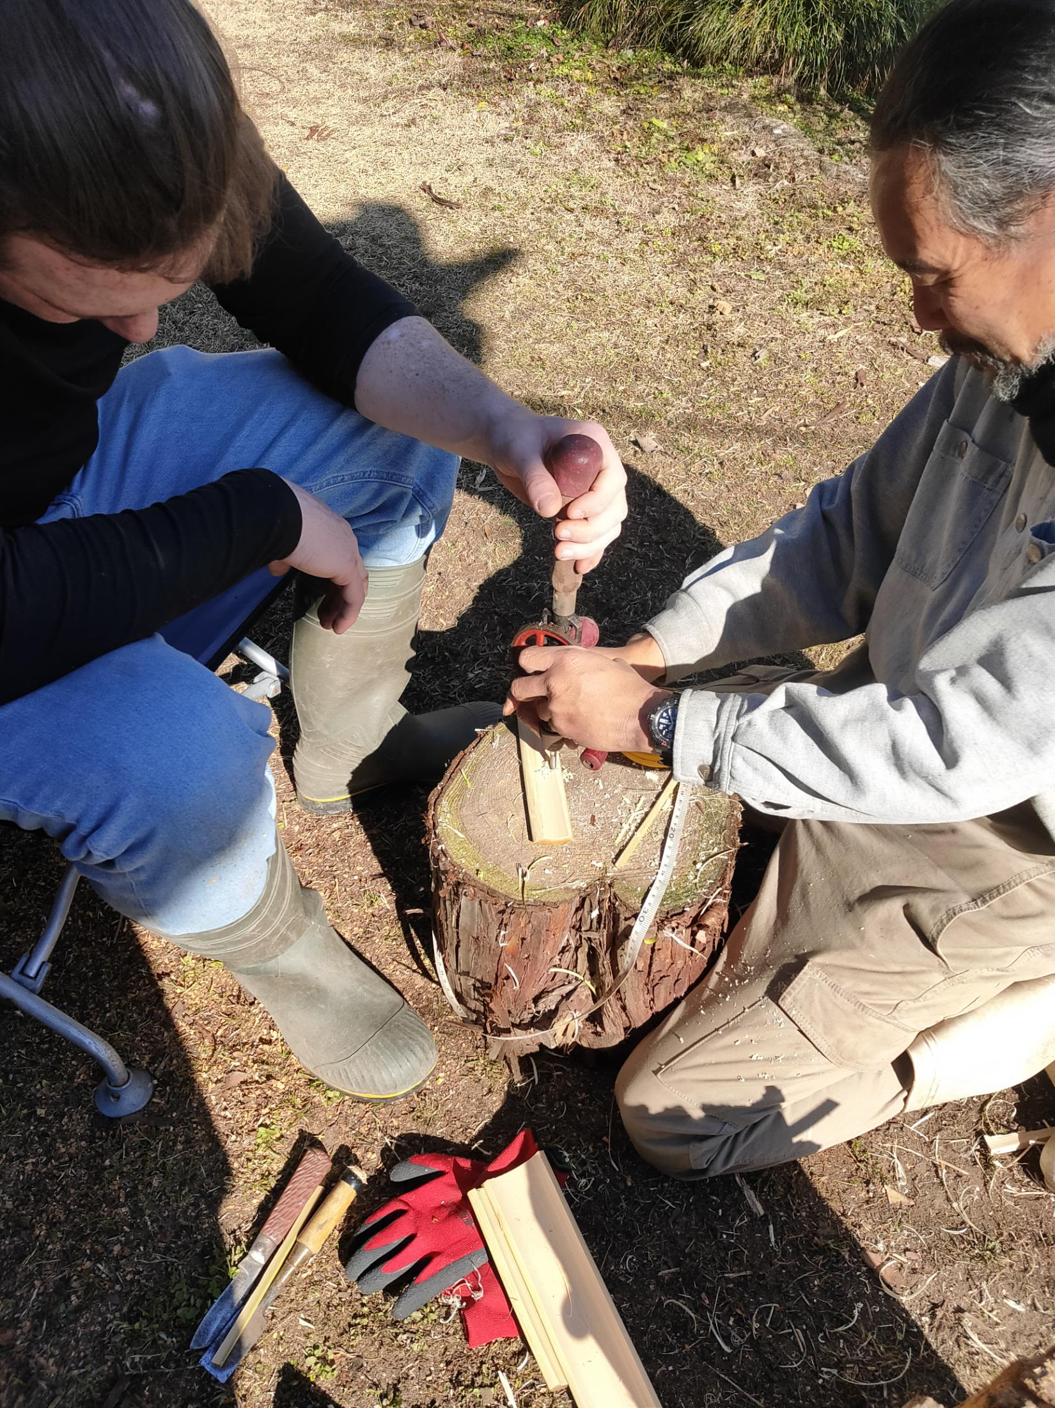
そば粉でガレットづくり（道具づくり）
5

Slide 16
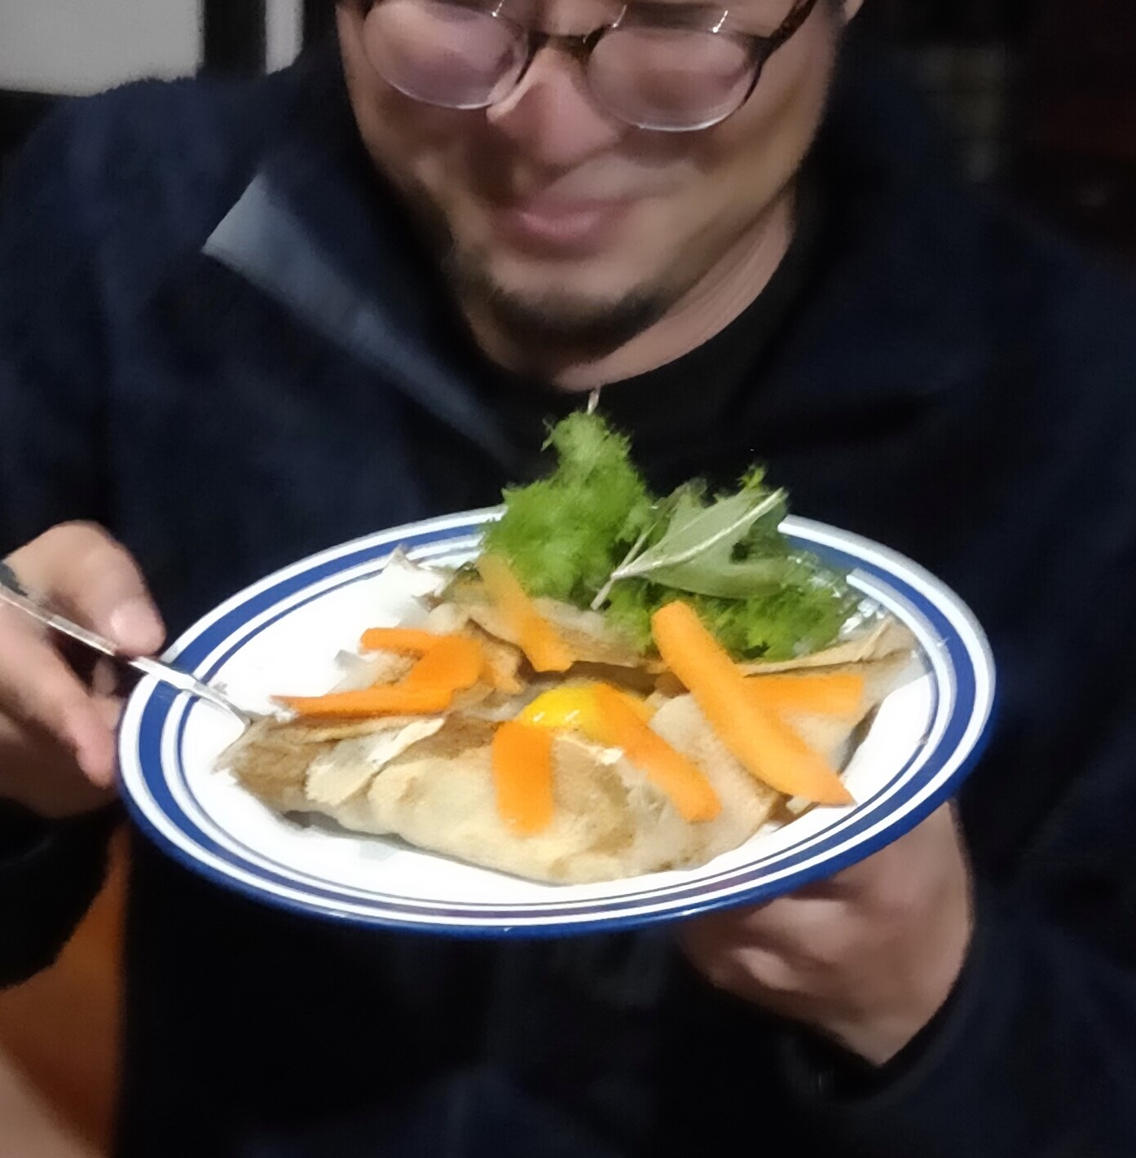
そば粉でガレットづくり
5:20

Slide 17
里芋の茎で県北ソウルフード芋がらつくり
5:40

Slide 18
落ち葉集め 裏山散策
6

Slide 19
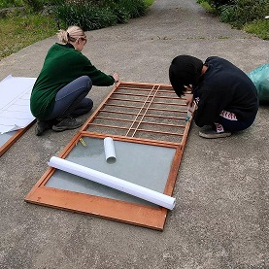
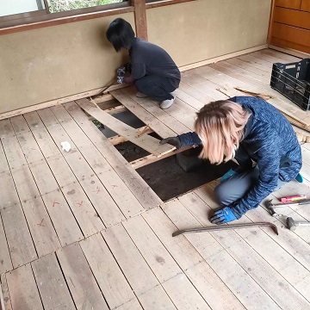
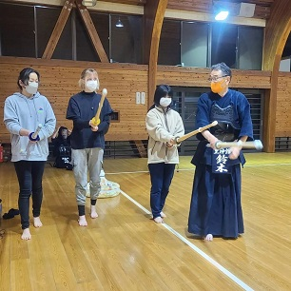
障子貼り、床板直し、剣道体験
6:20

Slide 20
滞在者同士の交流
6:40

Slide 21
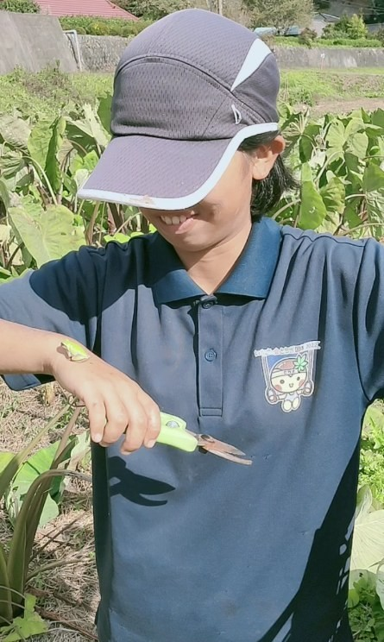
稲刈り、カエル、薪割り 6か月滞在者
7

Slide 22
IBARAKI里・山・トレイルPJに参加して①
〈伴走支援を通して〉
・事業の整理に繋がった。
・今後の取り組み方針の参考になった。
・補助金の情報などの提供があり、今回は先送りとなったが、 強力なブレインであり、実行部隊としての後ろ盾にもなってくださる可能性を感じ、今後チャレンジする際の安心につながった。
・FRASCO様より小豆の注文を頂き、コラボ商品ができた。
7:20

Slide 23
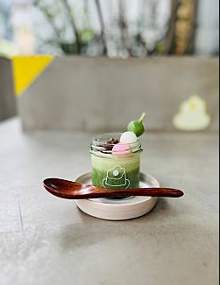
IBARAKI里・山・トレイルPJに参加して①-2
〈その他〉
・地域の事業者と繋がれた。
（具体的なビジネスとしての繋がりは今年度に期待したい）
7:40

Slide 24
IBARAKI里・山・トレイルPJに参加して②
〈昨年度の考案した体験コンテンツ〉
「里山農家の暮らしの中で心身をリセットする」
・海外、特に欧米向け ・米、卵、豆、鶏肉、野菜など、すべてオーガニックな食材で
一緒にご飯をつくり一緒に食べる。
・農作業を一緒にする。周辺を散策する。実際に暮らしている築300年の古民家の内部を案内する。 ＝WWOOFの仕組みを料金化
8

Slide 25
IBARAKI里・山・トレイルPJに参加して②-2
〈昨年度の考案した体験コンテンツ〉
問題： 施設、環境の整備、受け入れ体制の不備
＝今年度以降、
ご相談させていただきながら
進めていきたい。
8:20

Slide 26
IBARAKI里・山・トレイルPJに参加して③
〈常陸国ロングトレイル モニターツアーを受け入れて〉 ・地域の人に協力をあおぎ、一緒に受け入れられたことで
親睦、連携のきっかけとなった。
・普段知り合う事のない方と話すことができて刺激になった。
・「常陸国」として、点と点を結び県北全体が一体となって盛り上がっていくイメージが持てた。 ・神社や土地の歴史、山や滝などの自然、特有の文化など 単なる「点」だけではなく、時間や空間を要素に入れた「球」のようなものの繋がりもイメージすることができ、楽しみです。
8:40

Slide 27
今後の取り組みについて
当初の目的「循環する暮らし」とは？ ●当初：
里山で落ち葉をさらい、それを温床や苗床に ヤギや鶏の糞、生ゴミをたい肥に
廃材から小屋や机や棚をつくるなど
●現在：微生物⇒植物⇒動物⇒人⇒微生物のように・・・
余剰と不足を分かち合う＝共生
9

Slide 28
今後の取り組みについて②
在来種の豆を使った商品の開発
農業、里山整備、古民家リノベーションなどを軸にしたWS または観光コンテンツ作成
地域の仲間と共に進めていく
技術、道具、場所など、あるものを
持ち寄り、不足と余剰の凸凹を
平けくするような仕組み
・地元の仲間とやる取り組み（受け皿づくり）と、観光を分けつつ
統合。
9:20

Slide 29
今後の取り組みについて③
「自給自足ファミリー」 2回取材＆放映 当農園の特徴
「お金がなくても 結構生きていける！」
9:40

Slide 30
今後の取り組みについて③
〈期待すること〉
・ブラッシュアップや告知、集客の相談
・モニターイベントの開催
・自分だけでは思いつかないアイデアを、地元事業者様やFRASCOの方たちから頂きながら、よりよい地域・社会・世界！として発展していけるための一事業者としての役割を見つけていきたい。 ・協力して、一緒に盛り上げていきたい。
10

Slide 31
ご清聴 ありがとう
ございました！！
この度は貴重な機会をありがとうござました！！

